Slide 1
API:er/Mashup
Föreläsning 5
API:er och Mashups

Slide 2


F05 – API:er Mashup
Dagens agenda
API
Mashup
Resurser
Cross Site requests

Slide 3

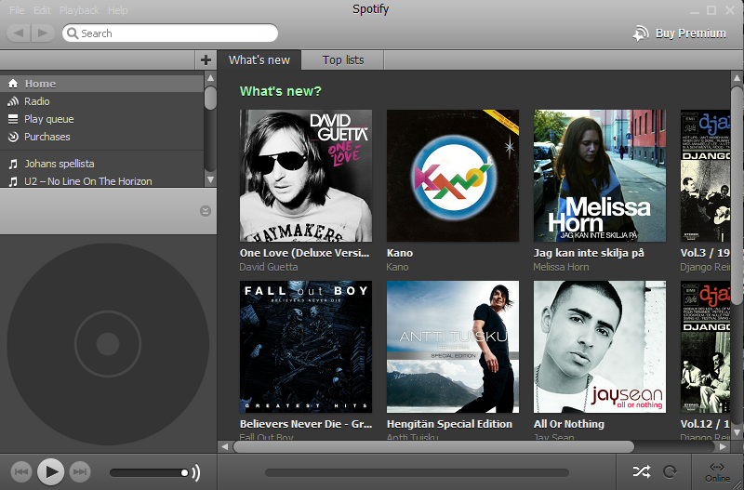


API
Application Programming Interface
OS-API
Graphics
UI
Network
Controls
Services
File I/O
Printer
Radio
Notes:
Ovanstående är inspirerat från följande klipp: http://www.youtube.com/watch?v=U9sENSA_sjI av David Berlind, zdnet.
OS-APIrn är helt tagna ur luften och ska enbart ses som exempel.

Slide 4
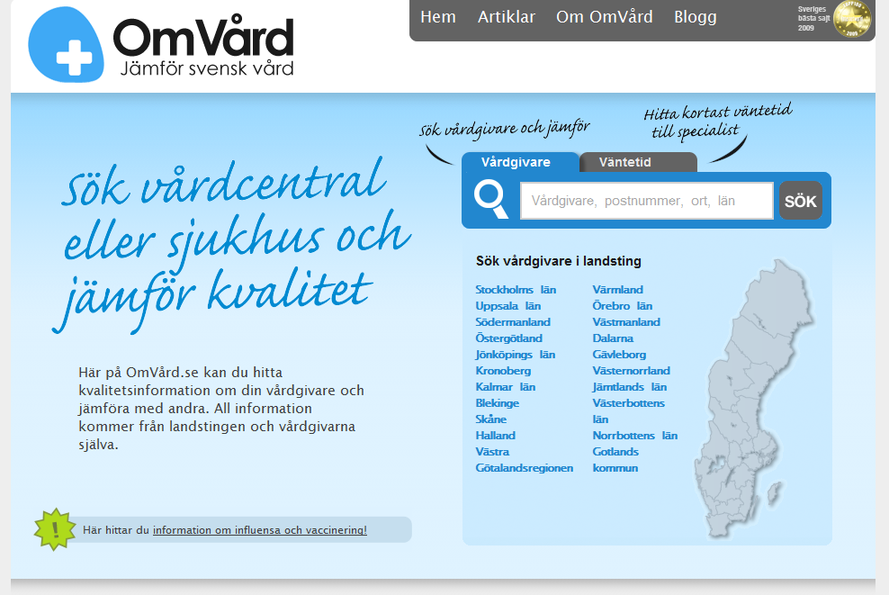
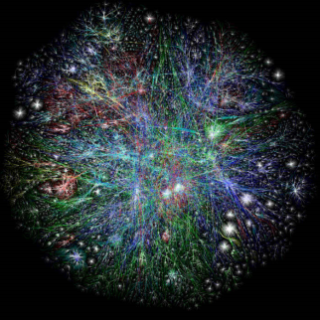
API:er på Internet
API
Google maps
Internet
Twitter
Blocket
YouTube
Facebook
Polisen
Booli
118100
Arbetsförm.
...

Slide 5



API
Weak Coupling
API

Slide 6

Varför dela data?
Twitter
Få din tjänst att användas
Konkurrensfördel
Informationen är betald med skattemedel
Knyta utvecklare som skapar tjänster
Företagets interna system kan kräva detta
Snabbhet, rörlighet
Don’t be evil
Yr.no/SMHI
PSI-direktivet
Google
http://www.mashup.se/konferenser-2/hur-apier-forandrar-hela-industrier-min-presentation-fran-internetdagarna
Notes:
PSI = Public Sector Information
http://www.opengov.se

Slide 7





Hur dela?
Data kan exempelvis
levereras som:
RSS
ATOM
Egen XML
JSON
(CSV, HTML, PDF, Excel)
Eget format
Server (provider)
XML
API
Klienter
(consumer)

Slide 8




Facade Pattern
http://api.myapp.se/
GET GROUP/USER/547
Consumer

Slide 9
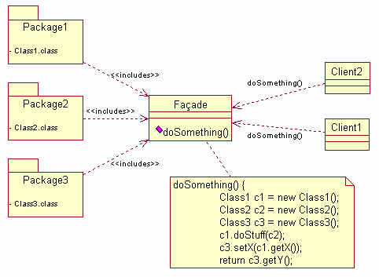

Facade Pattern
Källa: http://en.wikipedia.org/wiki/Facade_pattern
Användbart när:
Förenkla. Göra förståligt
Göra läsbart
Minska beroenden
Samla flera APIer
API
API
API
API

Slide 10

Ytterligare inkapsling
Twitter
API
My Twitter
PHP
Python
API (wrapper)
Ruby
Utvecklarkod
C#
What ever

Slide 11
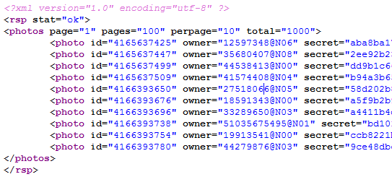

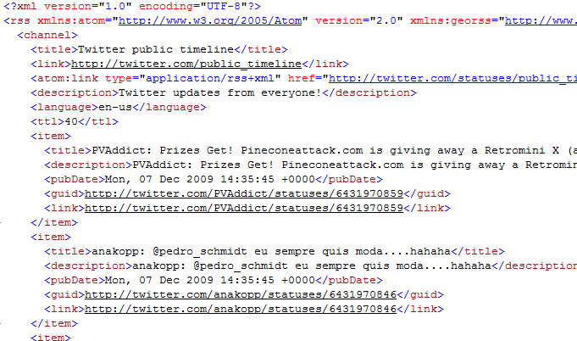
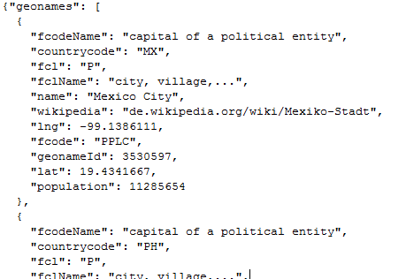


Resultatet
Egen XML
JSON
RSS

Slide 12

XML
<rss version="2.0">
<channel>
<title>XML.com</title>
<link>http://www.xml.com/</link>
<description>XML.com features a rich mix for the XML community.</description>
<language>en-us</language>
<webMaster>some@userland.com</webMaster>
<item>
<title>Normalizing XML, Part 2</title>
<link>http://www.xml.com/pub/a/2002/12/04/normalizing.html</link>
<description>Summeringkan skrivas här…</description>
<pubDate>Mon, 30 Sep 2002 01:56:02 GMT</pubDate>
</item>
<!– Fyll på med fler <item> -->
</channel>
</rss>

Slide 13
JSON
[
{
"age": 32,
"name": "Leitet",
"active": true,
"lectures": [
{
"nbr": 1,
"title": "Crossroads",
"link": "http://johan.leitet.se/crossroads"
},
{
"nbr": 2,
"title": "Greased Lightning",
"link": "http://johan.leitet.se/greased-lightning"
}
]
}
]

Slide 14
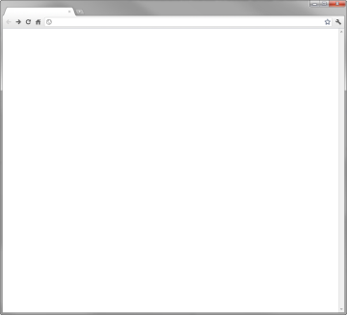




Skapa API:et först?
"Förr"
Idag
API

Slide 15




Exempel på APIr
Sök operatör till nummer
Sök person
utveckling.118100.se/node/3
e-tjanster.pts.se/internet/api
http://api.arbetsformedlingen.se/
http://www.trafiklab.se/api/trafikverket-traininfo-api

Slide 16
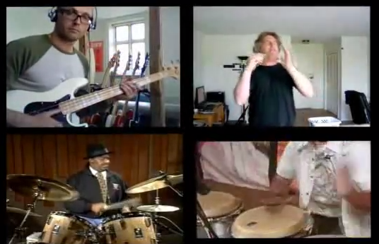
Mashup

Slide 17


Mashup
Mashup är en typ av webbapplikation som sammanställer information och funktionalitet från fler av varandra oberoende källor.
/Wikipedia
Källa 1-n
…
Här skapas mashupen
Notes:
Programable web vs. Human web

Slide 18

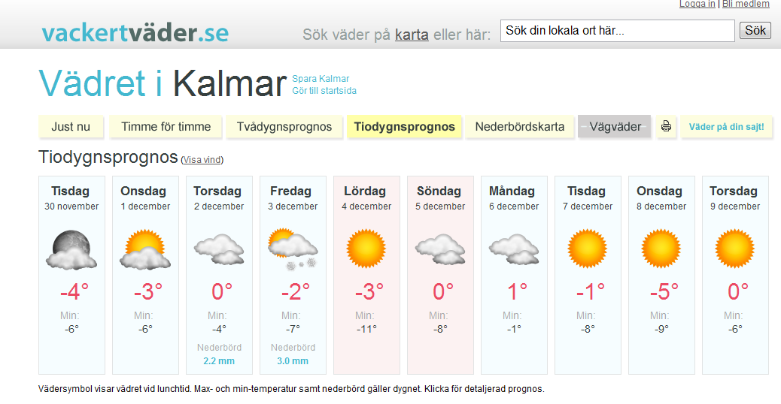

Exempel på mashups
omvård.se
tink.se
flightradar24.com
vackertvader.se

Slide 19





Svenska resurser
http://www.öppnadata.se/
Andreas Krohn
http://mashup.se
http://apikatalogen.se/
http://www.trafiklab.se/api

Slide 20

Nackdelar med att använda öppen data
Nackdelar
Kan vi lita på datan?
Vad händer när ett API stänger ner?
Vad händer när ett API ändrar villkoren?

Slide 21

Cross Site Requests
Allt
The app
XMLHttpRequest
Resurser, bilder, fonter, script etc.

Slide 22
Lösning 1: Serversideapplikation
The app

Slide 23
Lösning 2: Proxy
XMLHttpRequest
The app

Slide 24
Lösning 3: JSONP
JSON with padding
The app
<script type="application/javascript"
src="http://apiserver.com/User/542?jsonp=jsonpParser">
</script>
jsonParser({ "Name": "Foo", "Id": 1234,
"Rank": 7
});

Slide 25
Problem med JSONP
Stöder enbart GET
DOM-manipulation måste göras
Säkerhetsproblem (Injections, CSRF)

Slide 26
Lösning 4: CORS
IE10+ (IE8-IE9)
The app
theserver.com
XMLHttpRequest
http-header:
Access-Control-Allow-Origin: http://theserver.com
XMLHttpRequest Level 2
Access-Control-Allow-Origin: *
http://www.html5rocks.com/en/tutorials/cors/

